Slide 1
Tesla 주가 예측
소제목을 입력하세요

Slide 2

목차
1
주제
3
데이터 확보 방법
2
목표 및 동기
4
진행계획 및 결과 예측

Slide 3
Part 1
0. 조원 소개
반치영
이채림
박정연
박건후
조장
총괄
데이터 수집,
전처리
데이터 수집,
전처리
데이터 수집,
전처리

Slide 4
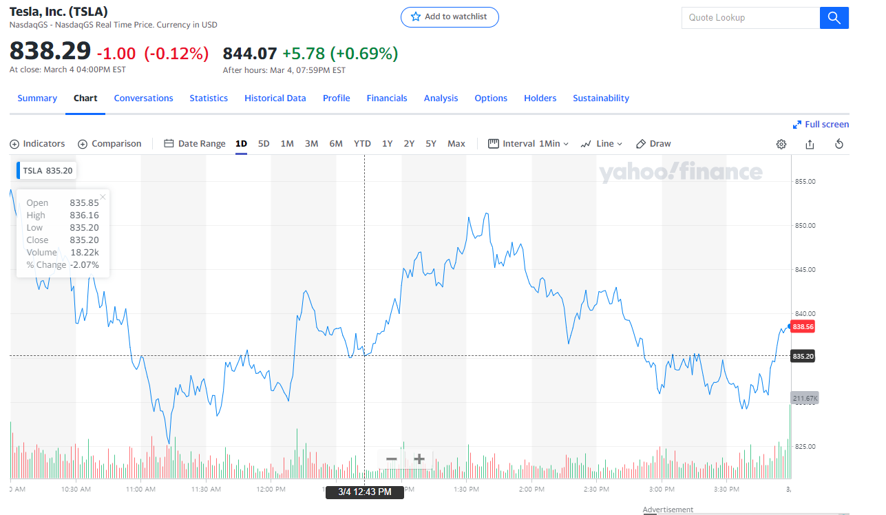
Part 1
1. 주제
1
머신러닝으로 테슬라의 주가를 예측해 보자.

Slide 5
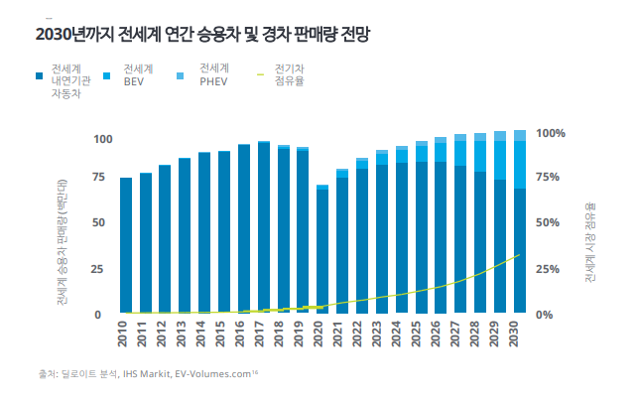
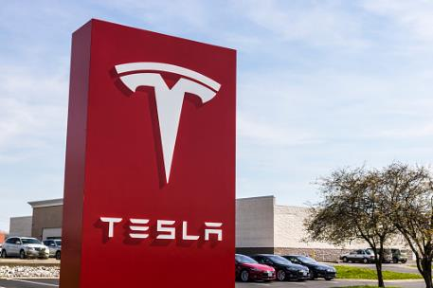
Part 1
2. 목표 및 동기
4차 산업혁명과 더불어 기술주에 대한 관심은 커지고 있다.
전기차 시장은 점점 커지는 추세이다.
전기차 1위 기업인 테슬라를 분석해 보자.

Slide 6
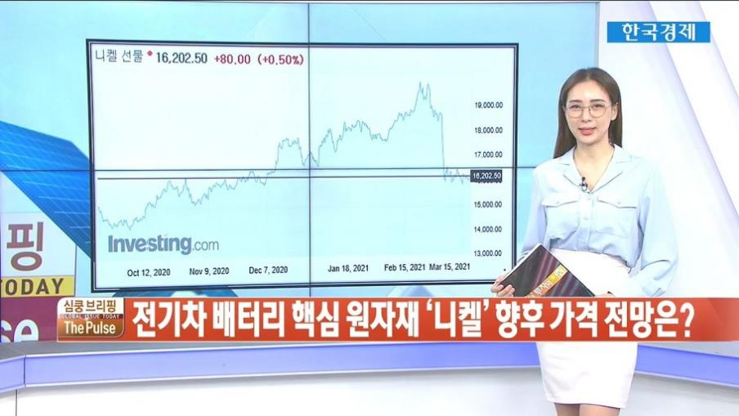
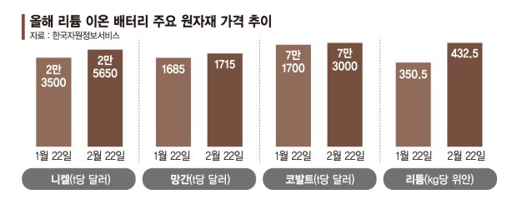
Part 1
2. 목표 및 동기
핵심 부품 생산량과 원자재 가격, 국제 유가 등 으로 테슬라의 주가를 예측할 수 있을까?

Slide 7
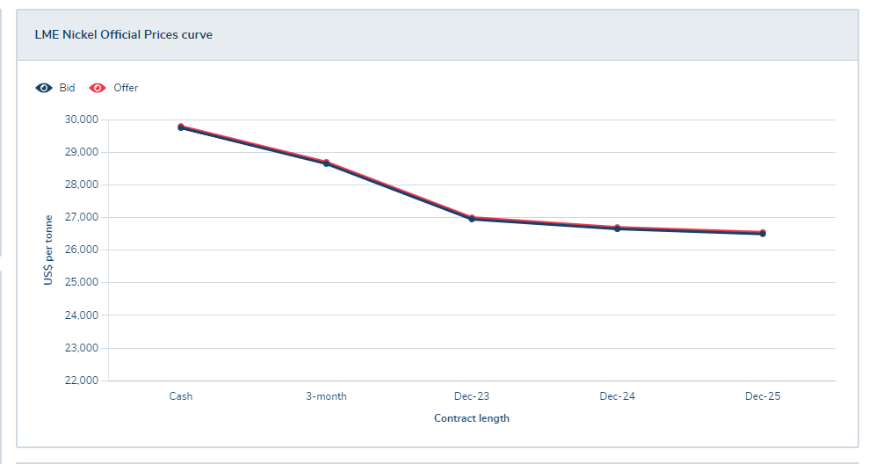
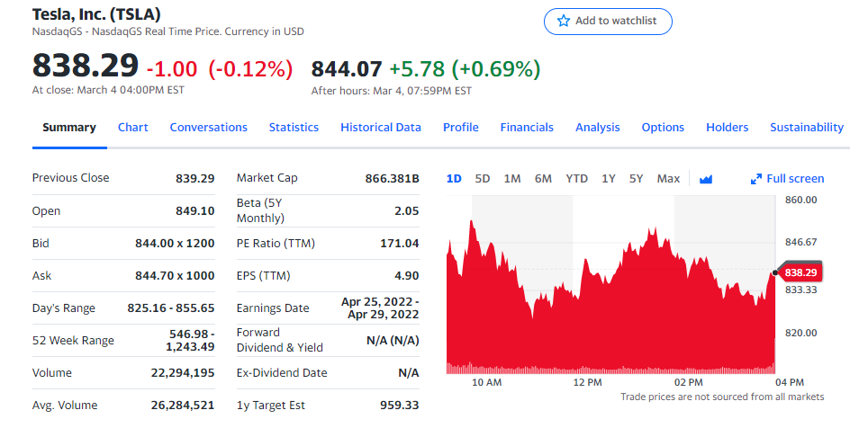
Part 1
3. 데이터 확보 방법
1
야후 파이낸스
2
런던 금속 거래소

Slide 8
Part 1
4. 확보한 데이터
테슬라 데이터
ETF 데이터
원자재 데이터
재무제표 데이터
금융 데이터
중국 2차 전지 ETF,
전기차 관련 ETF,
미국 반도체 ETF,
마국채금리 7년,10년물 인버스 ETF,
배터리 ETF,
신재생에너지 ETF,
리튬전지 ETF,
원유,
구리,
알루미늄,
희토류,
리튬,
코발트,
탄소배출권
중국 상해지수,
나스닥 지수,
S&P지수,
테슬라 주가
테슬라 거래량
테슬라
테슬라 주가,
테슬라 거래량,
테슬라,
구글 테슬라 검색 량
제무제표(분기)

Slide 9
Part 1
5. 진행계획 및 결과 예측
03/07
03/08
03/10
03/11
Feature 선정
데이터 확보
데이터 전처리
머신러닝 모델 생성
>>
데이터 전처리
>>
>>
머신러닝 모델 평가

